Slide 1


| 3. UI 및 기능 흐름도
메인UI
로그인UI
회원가입
비밀번호
찾기
로그인
페이스북
로그인
카카오톡
로그인
회원가입UI
비밀번호
찾기UI
아이디
비밀번호
입력
페이스북
로그인
페이지
카카오톡
로그인
페이지
성공
로그인
메인UI
실패
오류 메시지 출력

Slide 2
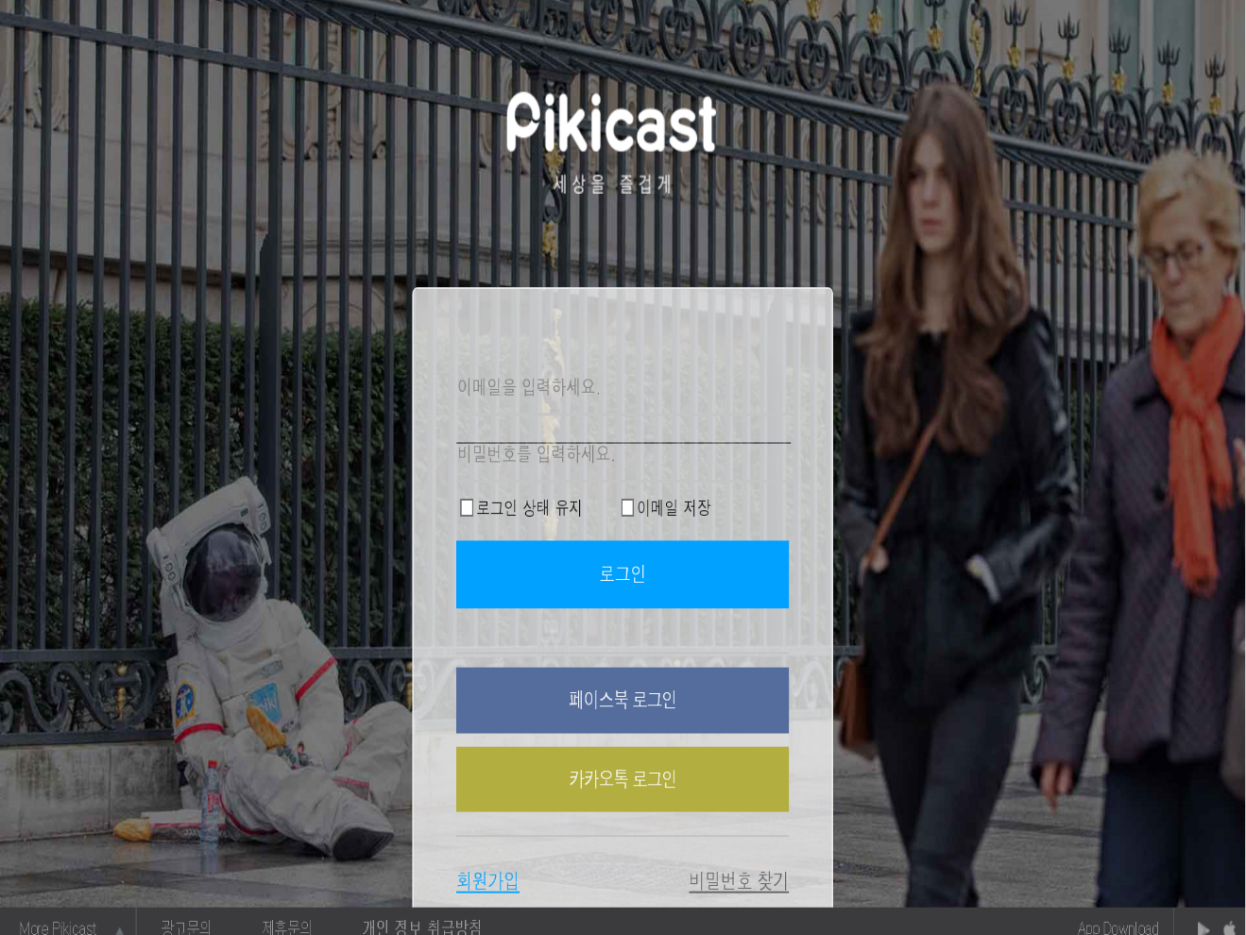
| 4. 화면 설계서
 | 처리 내용
 | 로그인 피키캐스트에 직접 회원가입한 경우 아이디와, 비밀번호를 입력하고 로그인을 선택한다. 페이스북 로그인 페이스북을 통해 로그인을 할 경우 선택한다. 카카오톡 로그인 카카오톡을 통해 로그인을 할 경우 선택한다. 회원가입 피키캐스트에 회원가입을 하고자 하는 경우 선택한다. 비밀번호 찾기 피키캐스트에 직접 회원가입 했을 때, 비밀번호를 잊어버렸을 경우 선택한다. 메인UI 이동버튼 메인UI로 이동하고자 하는 경우 선택한다.
6

Slide 3
| 3. UI 및 기능 흐름도
메인UI
회원가입UI
로그인UI
이메일
계정만들기
페이스북
계정만들기
카카오톡
계정만들기
페이스북
계정 연동
페이지
카카오톡
계정 연동
페이지

Slide 4
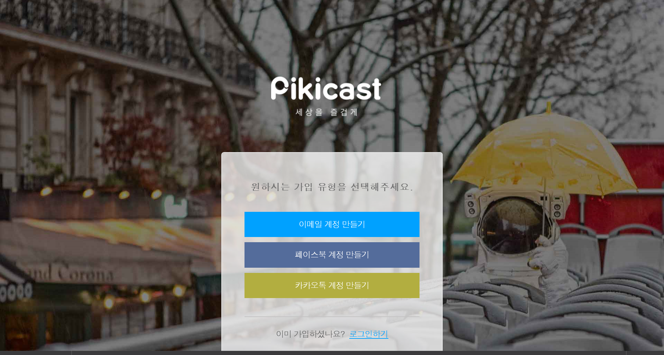
| 4. 화면 설계서
 | 처리 내용
 | 이메일 계정 만들기 피키캐스트에 직접 회원가입을 하고자 하는 경우 선택한다. 페이스북 계정 만들기 페이스북 계정을 통해 피키캐스트에 회원가입을 할 경우 선택한다. 카카오톡 계정 만들기 카카오톡 계정을 통해 피피캐스트에 회원가입을 할 경우 선택한다. 로그인하기 이미 회원가입을 한 경우 선택한다. 메인UI 이동버튼 메인UI로 이동하고자 하는경우 선택한다.
4

Slide 5
| 3. UI 및 기능 흐름도
이메일
계정만들기
약관동의UI
다음
정보입력UI
다음
메인UI
프로필입력UI
다음
가입취소
가입완료UI

Slide 6
| 3. UI 및 기능 흐름도
비밀번호
찾기UI
이메일 주소
입력
취소
계속
로그인UI
이메일
찾기
성공
이메일로
코드 전송
실패
오류메세지
출력
코드입력UI

Slide 7
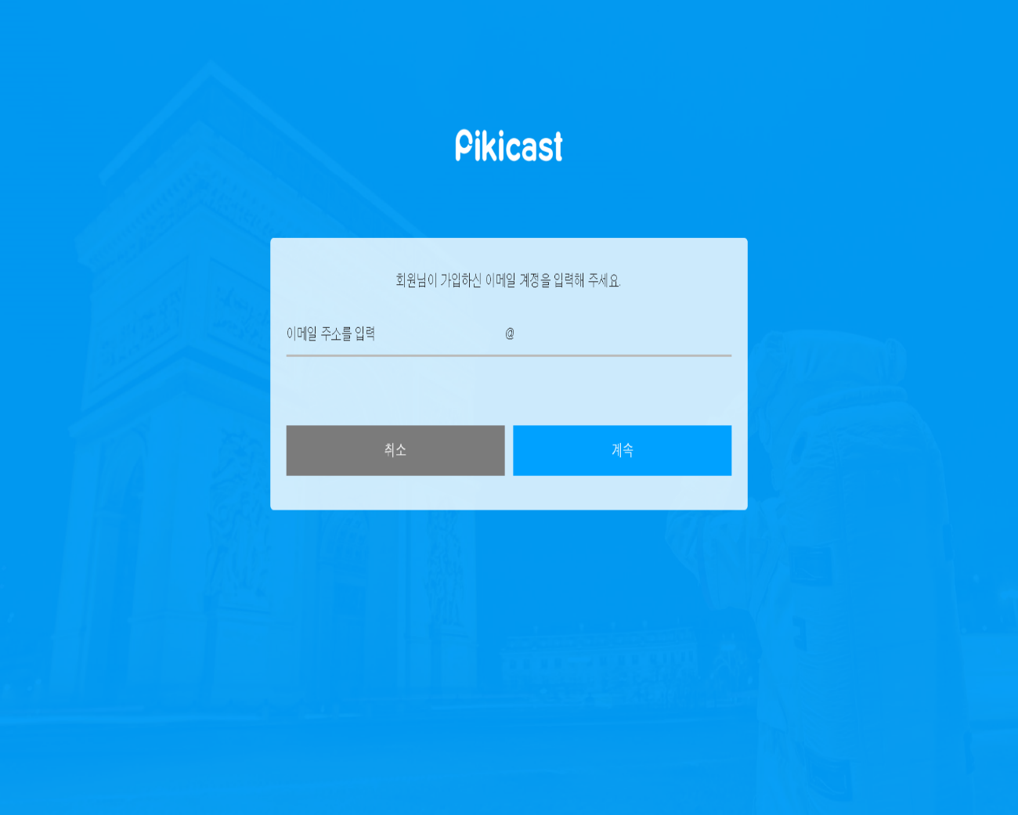
| 4. 화면 설계서
프로그램 ID |  | 프로그램 명 |  | 작성일 | 2016. 07. 09 | Page | 1/1
개요 | 비밀번호 찾기UI |  |  |  |  | 작성자 | 이창신
 | 처리 내용
 | 계속 이메일을 입력 후 비밀번호 찾기를 진행 할 경우 선택한다. 취소 비밀번호 찾기를 취소하고 로그인UI로 돌아갈경우 선택한다. 메인UI 이동버튼 메인UI로 이동하고자 하는경우 선택한다.
4

Slide 8
| 3. UI 및 기능 흐름도
코드입력UI
코드 입력
이전
계속
비밀번호 찾기UI
예
올바른
코드 입력
아니오
비밀번호
변경UI
오류메세지 출력

Slide 9
| 3. UI 및 기능 흐름도
비밀번호
변경UI
취소
비밀번호
입력
비밀번호
찾기UI
비밀번호
재입력
완료
두 비밀번호
일치
예
메인UI
아니요
오류메세지 출력

